Slide 1
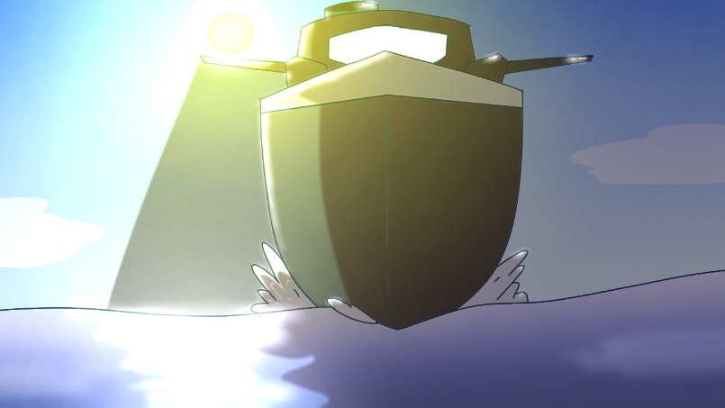

D-study: Battleship.
Состав:
Барабанщиков Лев.
Сайгутин Егор.
Хафизов Данил.
Слива Вадим.
PRESS START
Continue

Slide 2
D-study: Battleship.
Состав:
Барабанщиков Лев.
Сайгутин Егор.
Хафизов Данил.
Слива Вадим.
Continue

Slide 3

Предупреждение
или надежда:D
Надеюсь, вам понравится моя работа над этой презентацией)
И если что, это море там на заднем плане, а не лёд.
Приятного прослушивания и просмотра.
О целях нашей работы..
Выиграть конечно.
NEXT

Slide 4
Место геймификации в моём проекте
Место геймификации в нашем проекте
Этот слайд является приколом сам по себе
PREV
NEXT

Slide 5
Игровая механика, и сестема очков
И турниров (написал сюда т.к. там места мало.)
PREV
NEXT

Slide 6
Итоги
Надо было прогать на PyGame
PREV

